Slide 1


II Avance del Proyecto Final
Diseño de Aplicaciones de Software
Profesor: Fernando Salas
Integrantes :
Harold Andre Rodríguez Cortes
Karl Aase Blanco
Mauricio Paniagua Morales
Jeffrey Lopez Meneses
I Cuatrimestre 2020

Slide 2

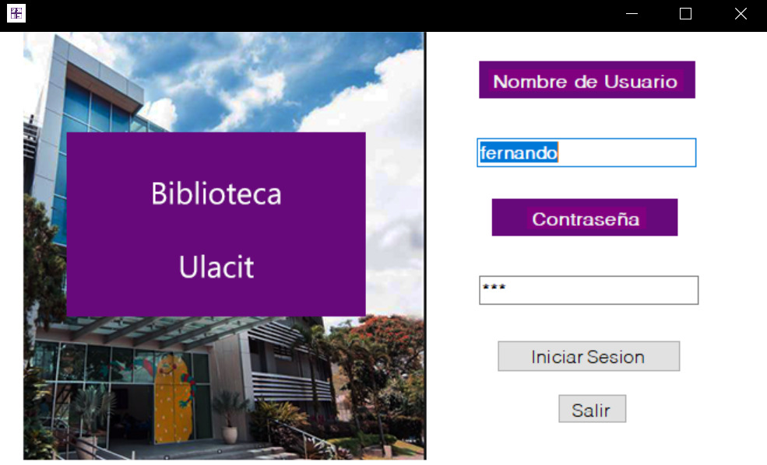
Biblioteca - Login

Slide 3
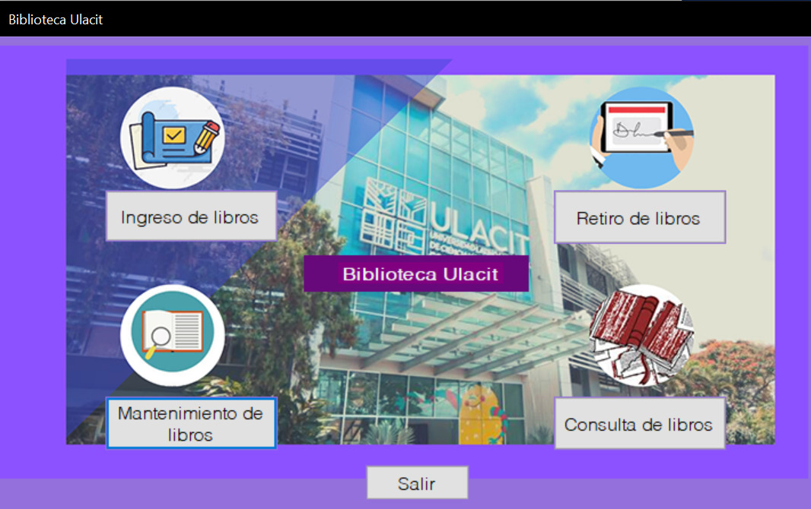
MENU

Slide 4
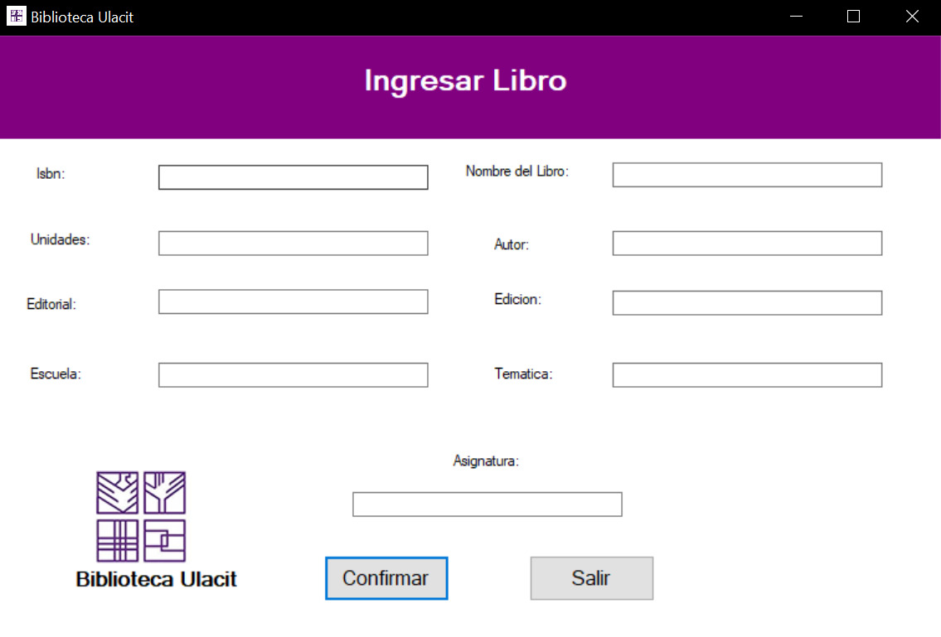
Ingresamos los Libros

Slide 5
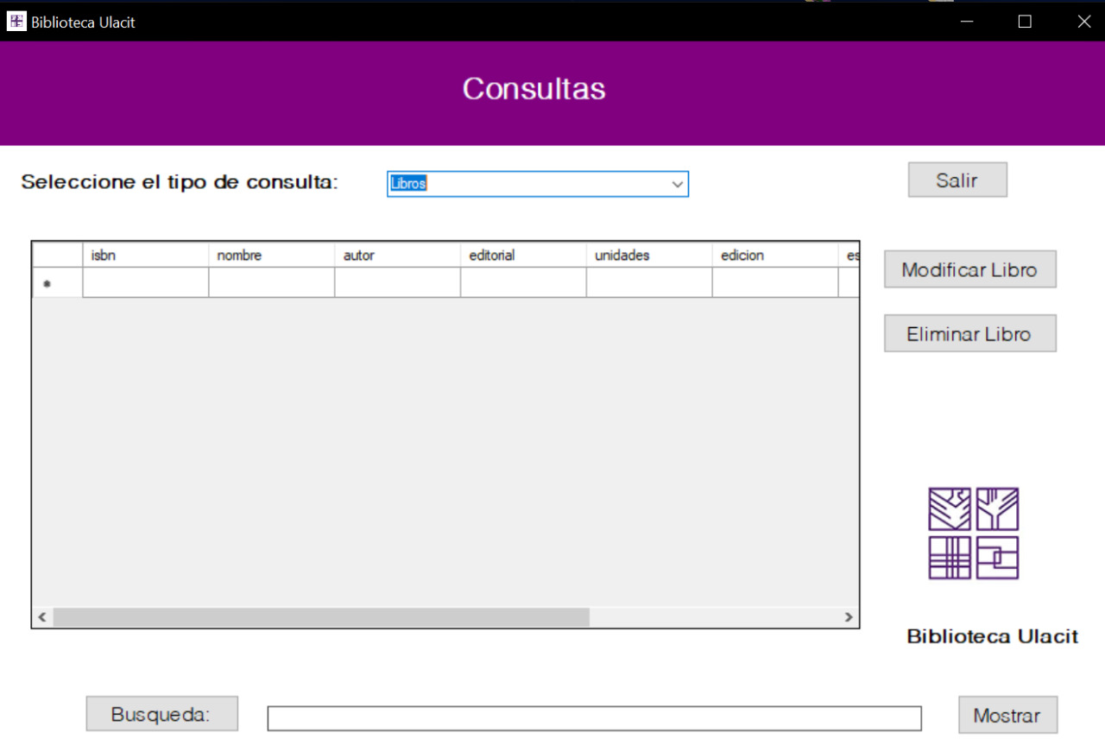
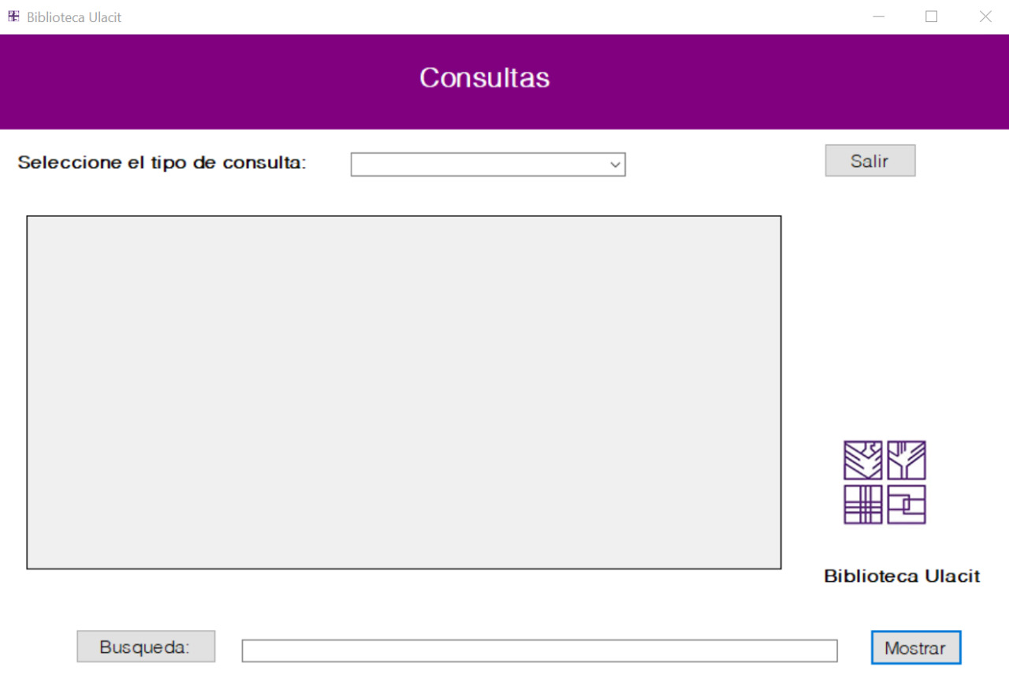
Consultas

Slide 6
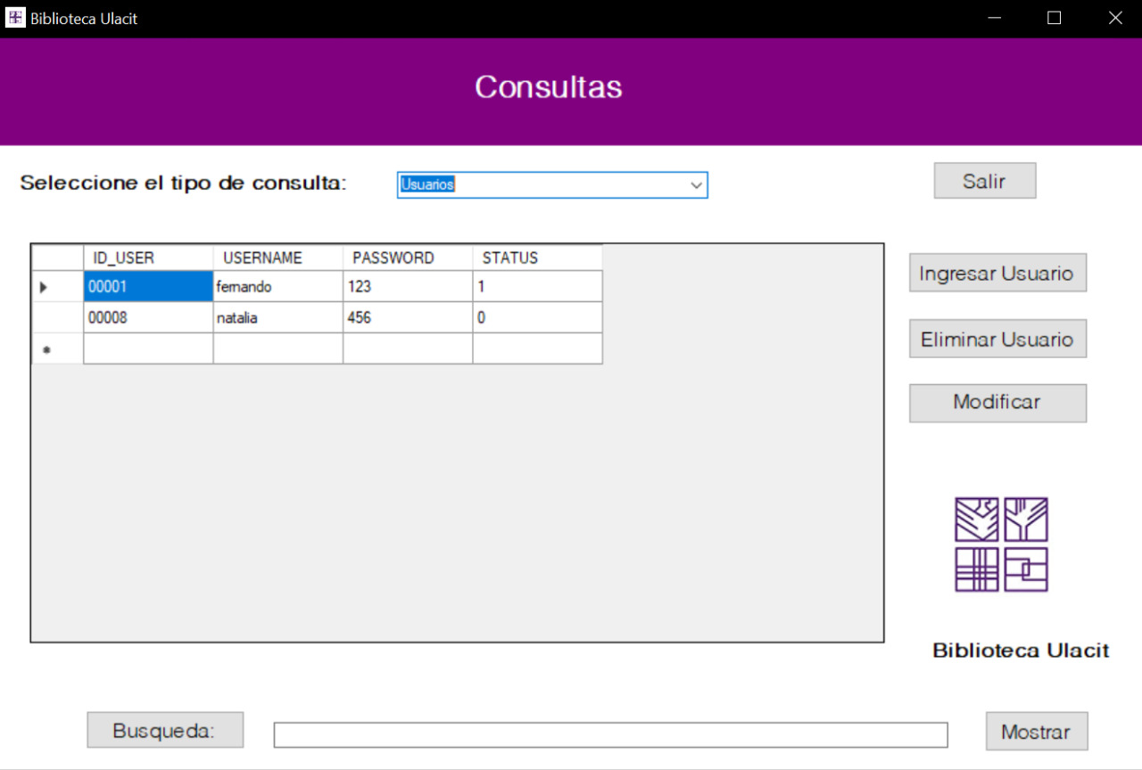
Usuarios en Base de datos

Slide 7
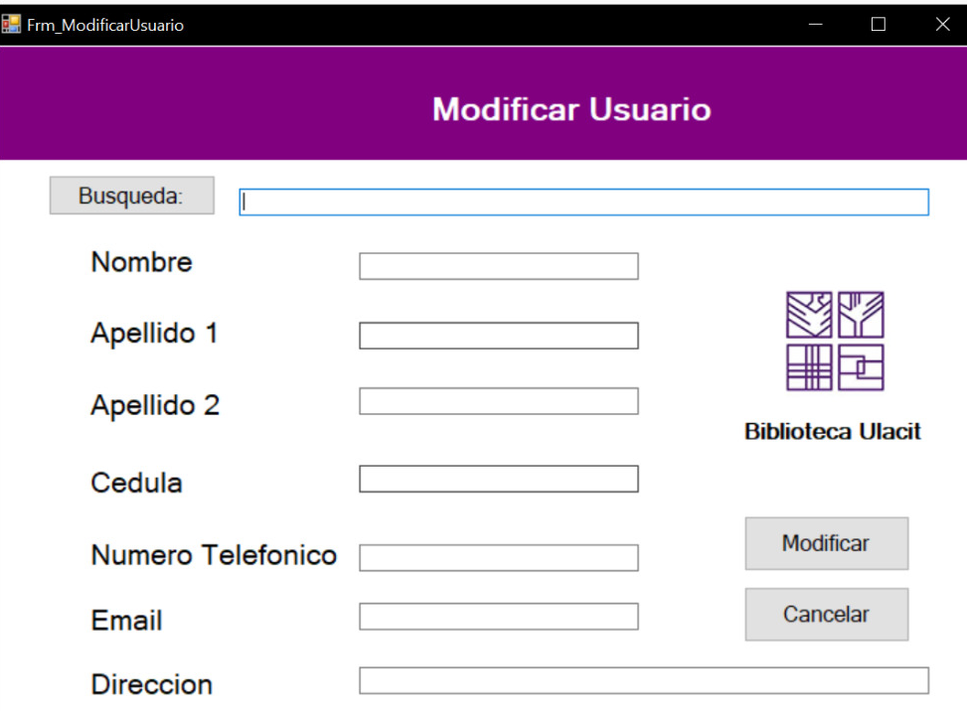
Sección de Usuarios

Slide 8
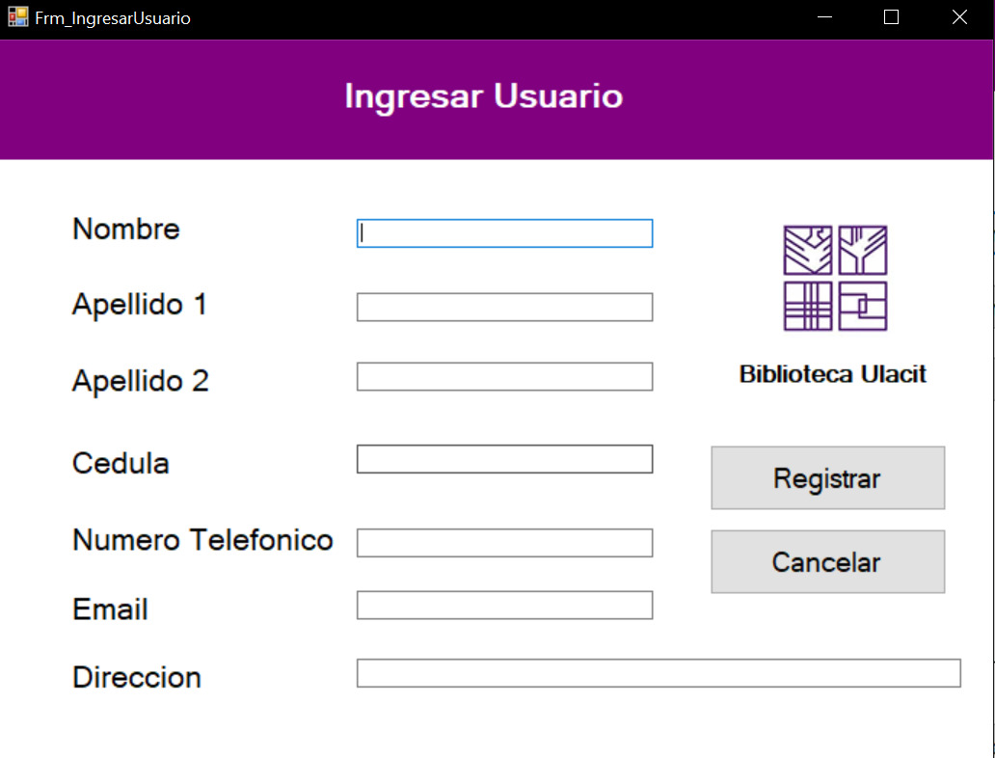

Slide 9
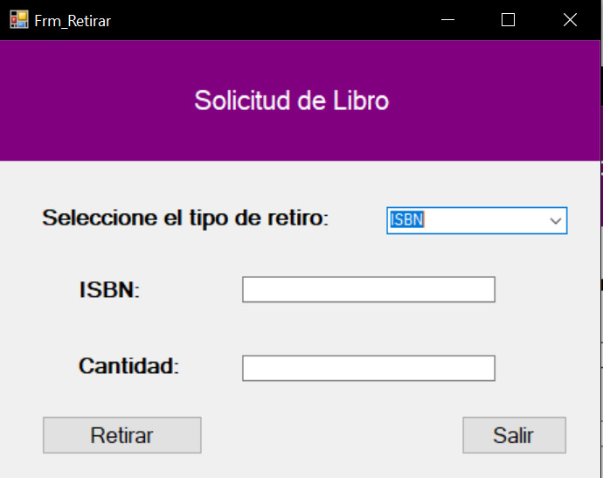
Retirar Libros

Slide 10
Gracias por su atención

